Slide 1







第六节
第三章
函数图形的描绘
一、 曲线的渐近线
二、 函数图形的描绘
机动 目录 上页 下页 返回 结束

Slide 2





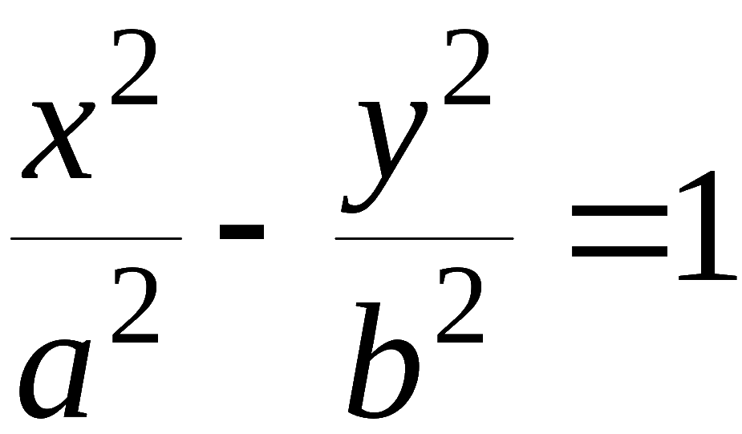





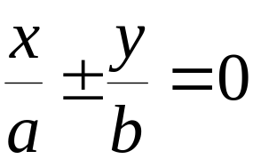

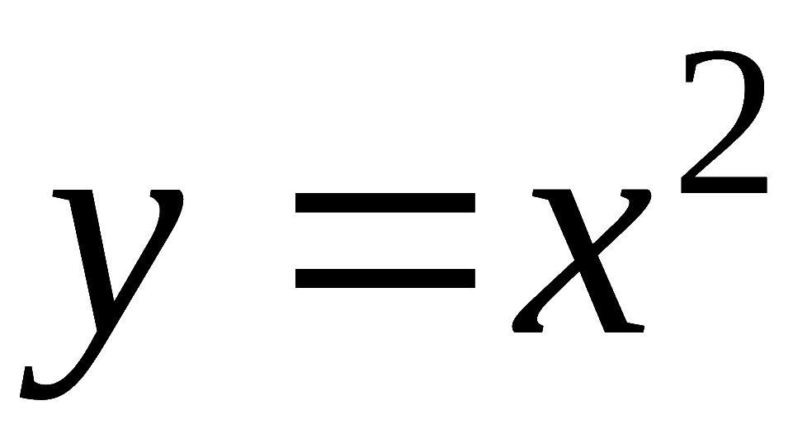


一、 曲线的渐近线
定义 . 若曲线 C上的点M 沿着曲线无限地远离原点
时,
点 M 与某一直线 L 的距离趋于 0,
则称直线 L 为
曲线C 的渐近线 .
或为“纵坐标差”
例如, 双曲线
有渐近线
但抛物线
无渐近线 .
机动 目录 上页 下页 返回 结束

Slide 3
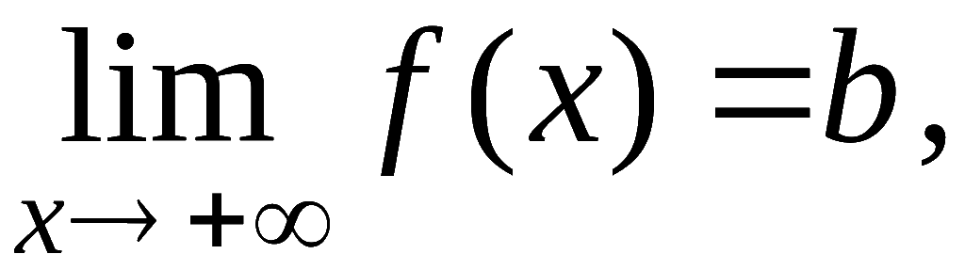



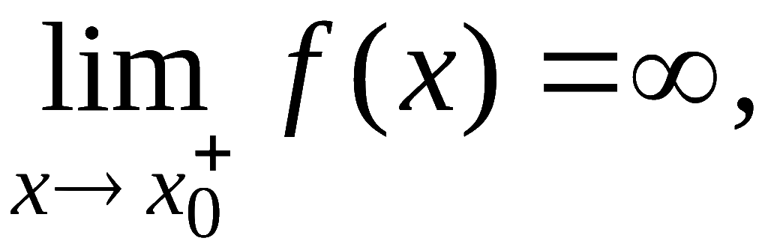


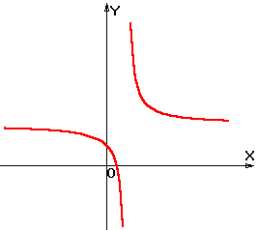
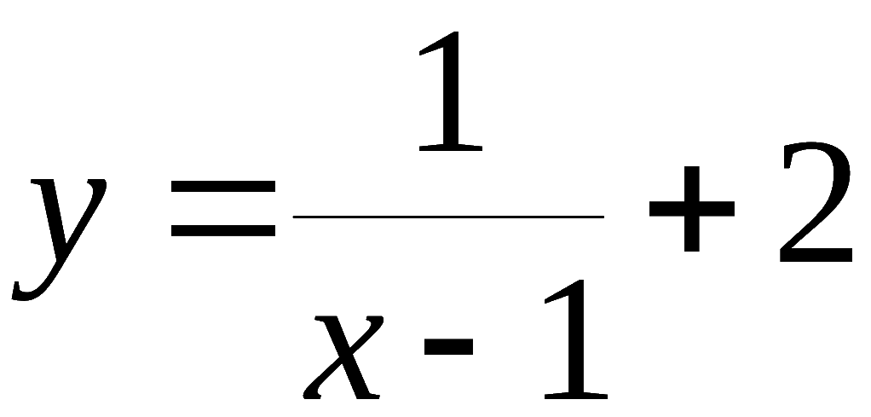

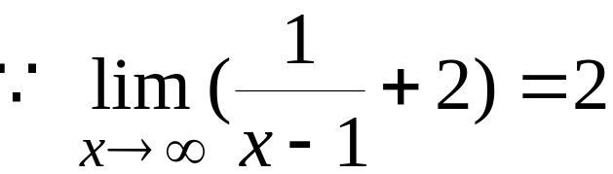


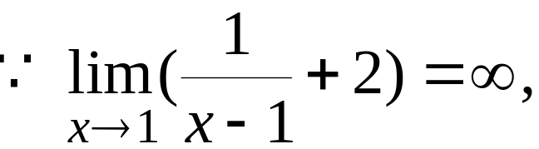

1. 水平与铅直渐近线
若
则曲线
有水平渐近线
若
则曲线
有垂直渐近线
例1. 求曲线
的渐近线 .
解:
为水平渐近线;
为垂直渐近线.
机动 目录 上页 下页 返回 结束

Slide 4
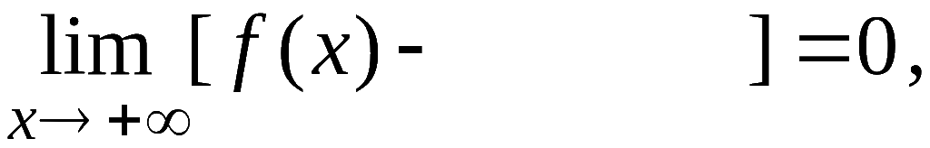




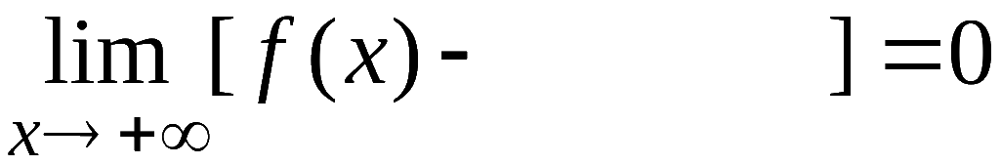
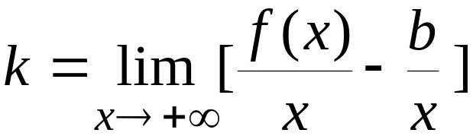
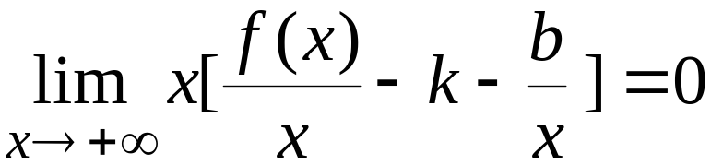
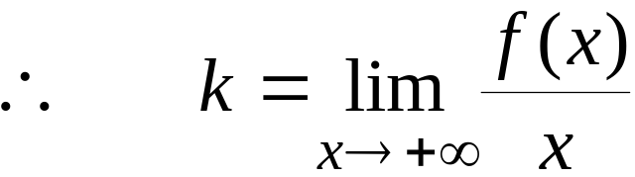
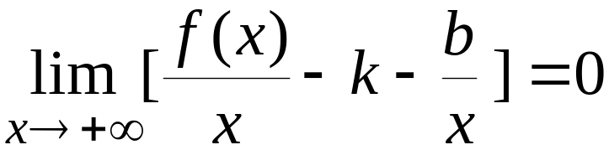
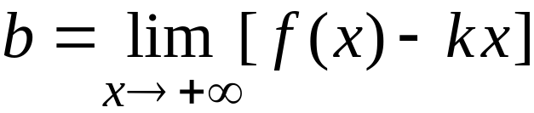
2. 斜渐近线
( P72 题14)
若
斜渐近线
机动 目录 上页 下页 返回 结束

Slide 5
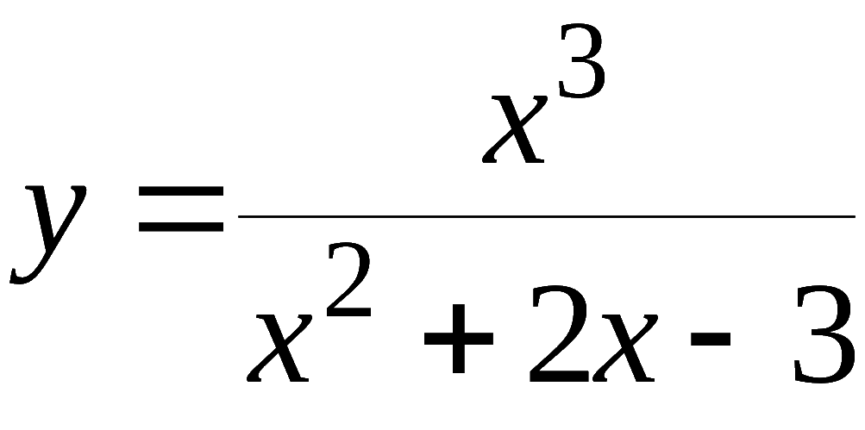
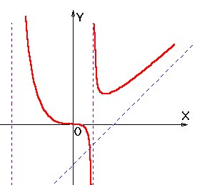
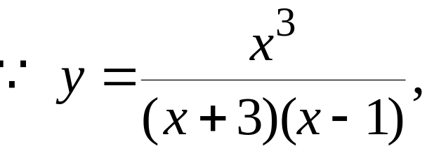
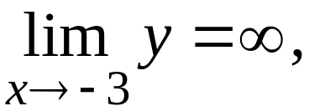





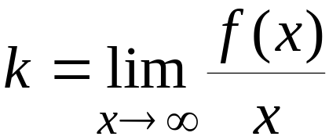
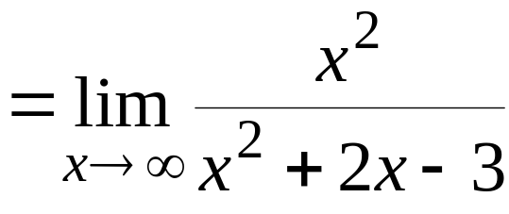

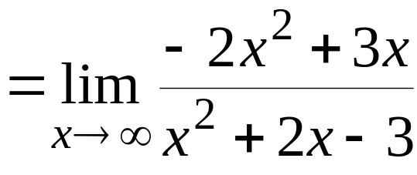
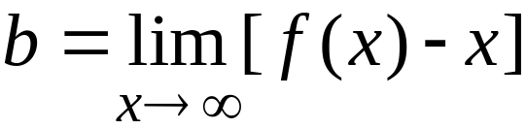


例2. 求曲线
的渐近线 .
解:
所以有铅直渐近线
及
又因
为曲线的斜渐近线 .
机动 目录 上页 下页 返回 结束

Slide 6
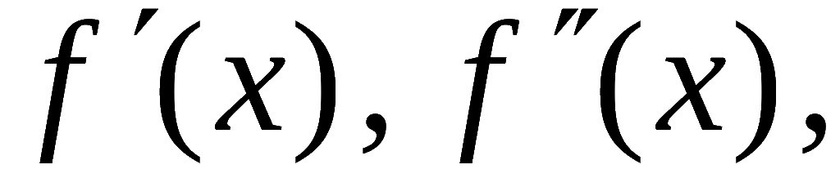

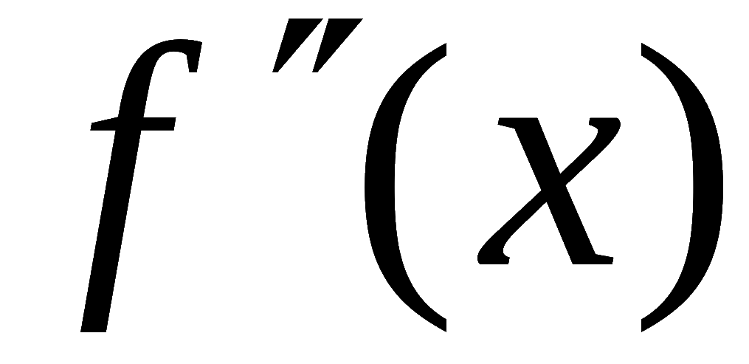
二、函数图形的描绘
步骤 :
1. 确定函数
的定义域 ,
并考察其对称性及周
期性 ;
2. 求
并求出
及
为 0 和不存在
的点 ;
3. 列表判别增减及凹凸区间 , 求出极值和拐点 ;
4. 求渐近线 ;
5. 确定某些特殊点 , 描绘函数图形 .
机动 目录 上页 下页 返回 结束

Slide 7
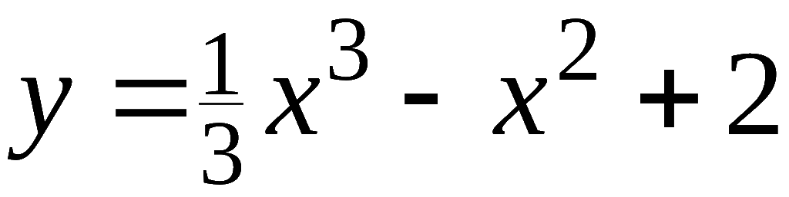
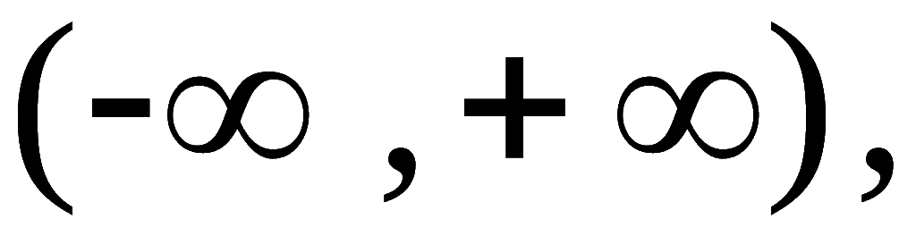
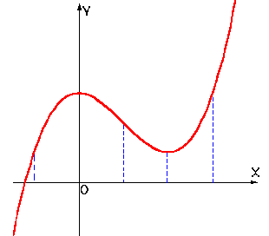
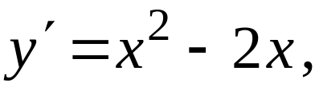






















例3. 描绘
的图形.
解: 1) 定义域为
无对称性及周期性.
2)
3)
(极大)
(拐点）
(极小)
4)
机动 目录 上页 下页 返回 结束

Slide 8
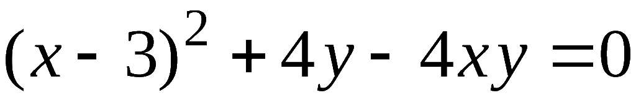
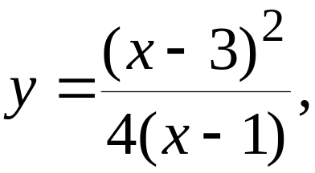
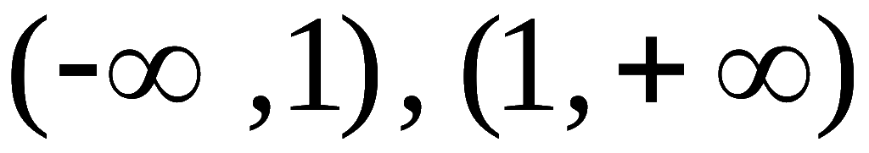



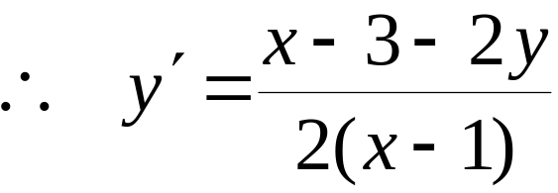
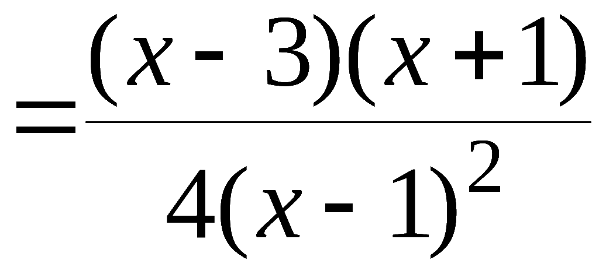


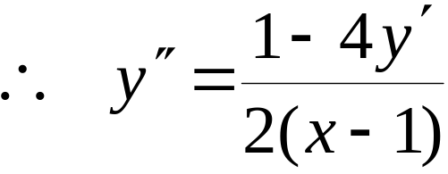
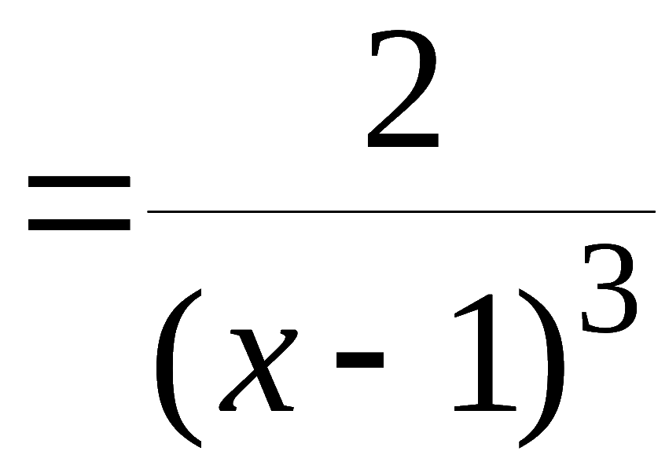


例4. 描绘方程
的图形.
解: 1)
定义域为
2) 求关键点
机动 目录 上页 下页 返回 结束

Slide 9





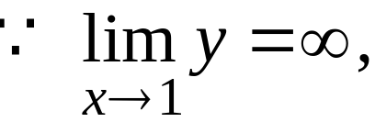

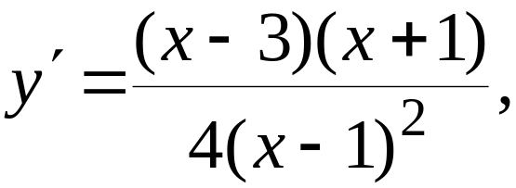
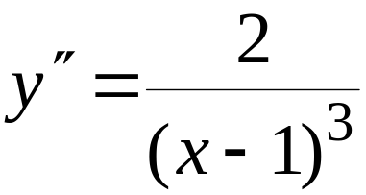
3) 判别曲线形态
无定义
(极大)
(极小)
4) 求渐近线
为铅直渐近线
机动 目录 上页 下页 返回 结束

Slide 10
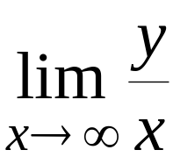
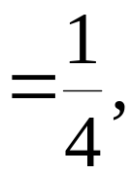
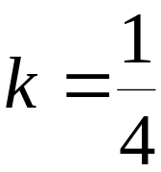
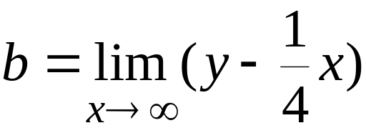
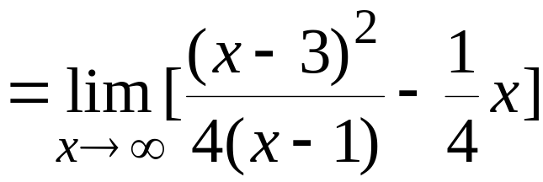
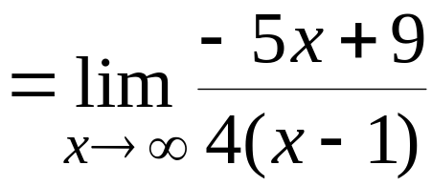
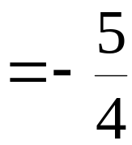
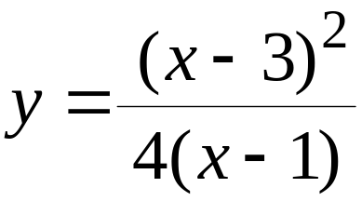
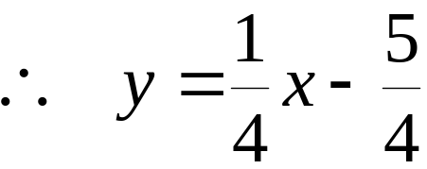
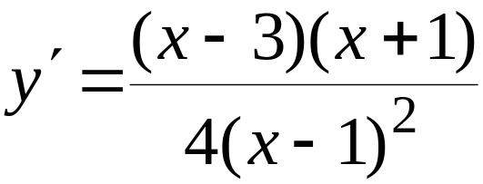


又因
即
为斜渐近线
5) 求特殊点
机动 目录 上页 下页 返回 结束

Slide 11







6）绘图
无定义
(极大)
(极小)
铅直渐近线
斜渐近线
特殊点
机动 目录 上页 下页 返回 结束

Slide 12

















例5. 描绘函数
的图形.
解: 1) 定义域为
图形对称于 y 轴.
2) 求关键点
3) 判别曲线形态
(极大)
(拐点)
机动 目录 上页 下页 返回 结束

Slide 13







4) 求渐近线
(极大)
(拐点)
为水平渐近线
5) 作图
机动 目录 上页 下页 返回 结束

Slide 14
内容小结
1. 曲线渐近线的求法
水平渐近线 ; 垂直渐近线;
斜渐近线
2. 函数图形的描绘
按作图步骤进行
机动 目录 上页 下页 返回 结束
Notes:
运行时, 点击“斜渐近线”, 可显示斜渐近线公式, 点击“按作图步骤进行”,可显示作图步骤.

Slide 15




思考与练习
1. 曲线
(A) 没有渐近线；
(B) 仅有水平渐近线；
(C) 仅有铅直渐近线；
(D) 既有水平渐近线又有铅直渐近线.
提示:
机动 目录 上页 下页 返回 结束

Slide 16









2. 曲线
的凹区间是 ,
及
凸区间是 ,
拐点为 ,
渐近线 .
提示:
机动 目录 上页 下页 返回 结束

Slide 17
作业
P75 13 (2);
P166 2 ; 5
第七节 目录 上页 下页 返回 结束

Slide 18



















备用题 求笛卡儿叶形线
的渐近线 .
解: 令 y = t x ,
代入原方程得曲线的参数方程 :
因
所以笛卡儿叶形线有斜渐近线
机动 目录 上页 下页 返回 结束

Slide 19









笛卡儿叶形线
点击图中任意点
动画开始或暂停
参数的几何意义:
图形在第四象限
图形在第二象限
图形在第一象限
机动 目录 上页 下页 返回 结束

